Slide 3
ФЛАГМАНСКАЯ ПРОГРАММА «МЫ ПОМОГАЕМ»
- СОБЫТИЙНОЕ ВОЛОНТЁРСТВО
- СОЦИАЛЬНОЕ ВОЛОНТЁРСТВО
- ДОБРОВОЛЬЧЕСТВО В СФЕРЕ ЗДРАВООХРАНЕНИЯ
- ДОБРОВОЛЬЧЕСТВО В СФЕРЕ ОБРАЗОВАНИЯ
- ПРОФОРИЕНТАЦИЯ
- #МЫВМЕСТЕ

Slide 9
ФЛАГМАНСКАЯ ПРОГРАММА «МЫ РАЗВИВАЕМ»
- ТРУДОВЫЕ ОТРЯДЫ СТАРШЕКЛАССНИКОВ
- ЭКО-ВОЛОНТЁРСТВО
- КЕЙСОВОЕ ДВИЖЕНИЕ
- СТУДЕНЧЕСКИЕ ОТРЯДЫ

Slide 12
ФЛАГМАНСКАЯ ПРОГРАММА «МЫ СОЗДАЁМ»
-- ФОТОГРАФИЯ И ВИДЕО
- ХОРЕОГРАФИЯ
- МУЗЫКА
- ТЕАТР
- КВН
- СТРИТ-АРТ
- БИТБОКС
- ПОЭЗИЯ

Slide 15
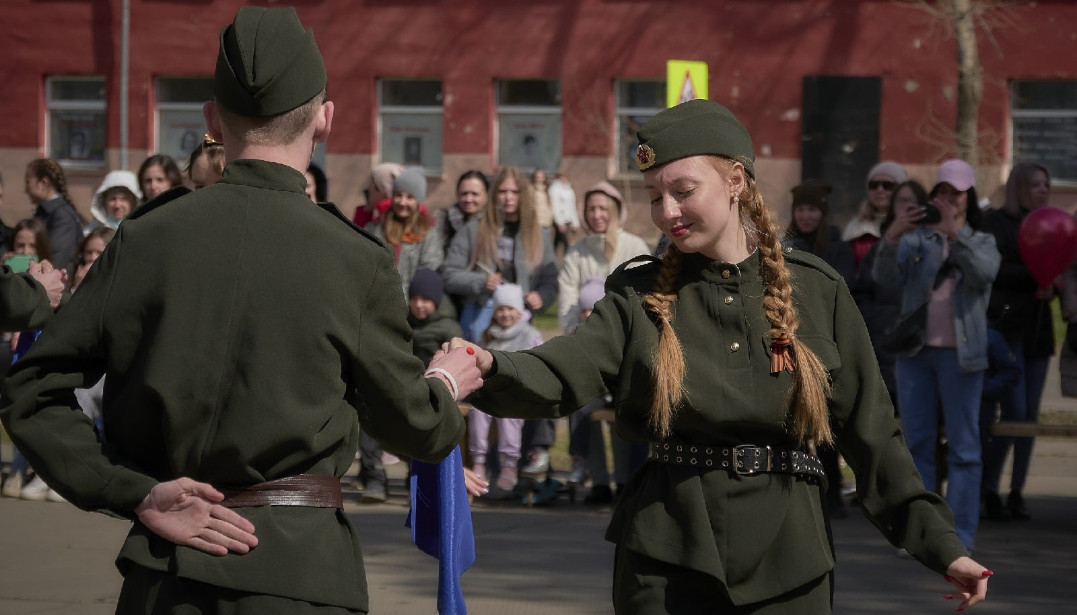
Виде достигаем

Slide 16
ФЛАГМАНСКАЯ ПРОГРАММА «МЫ ДОСТИГАЕМ»
- ЭКСТРЕМАЛЬНЫЙ СПОРТ
- АКЦИИ, СОРЕВНОВАНИЯ, ЗАБЕГИ
- СТУДЕНЧЕСКАЯ СПАРТАКИАДА
- ФЕСТИВАЛИ ЗОЖ

Slide 20
ФЛАГМАНСКАЯ ПРОГРАММА «МЫ ГОРДИМСЯ»
- ПОСТ №1
- ЮНАРМИЯ
- ВОЛОНТЁРЫ ПОБЕДЫ
- ВОЕННО-ПАТРИОТИЧЕСКИЕ КЛУБЫ
- ПОИСКОВЫЕ ОТРЯДЫ

Slide 22
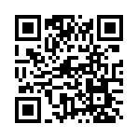
ТИМ «ЮНИОР» – ПРОЕКТ ДЛЯ АКТИВНОЙ И ЦЕЛЕУСТРЕМЛЁННОЙ МОЛОДЕЖИ

